Slide 1
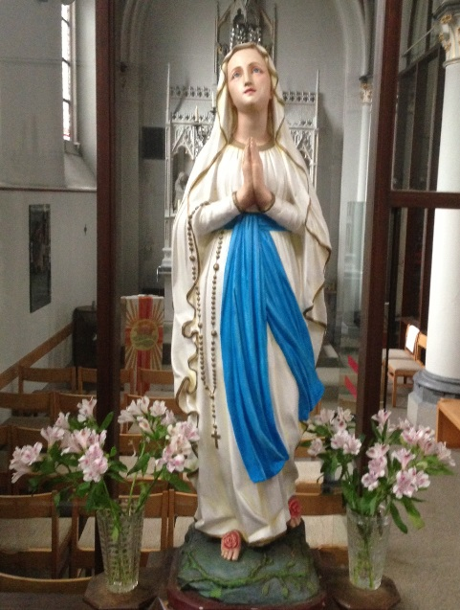
F
N
S
A
B
L
T
I
E
E
A
5 mei 2014

Slide 2
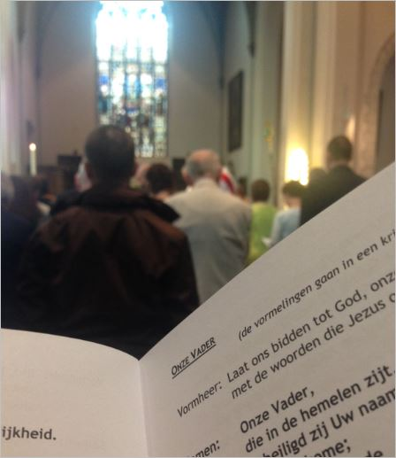

Slide 3
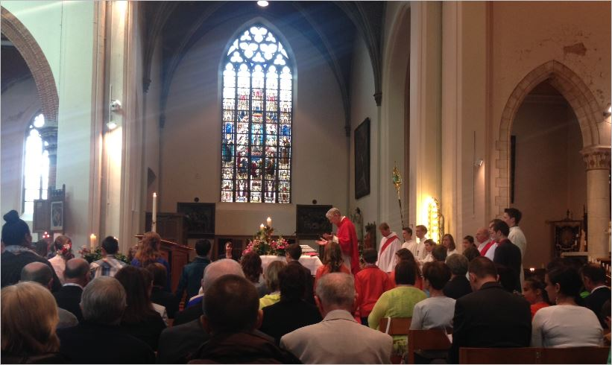

Slide 4
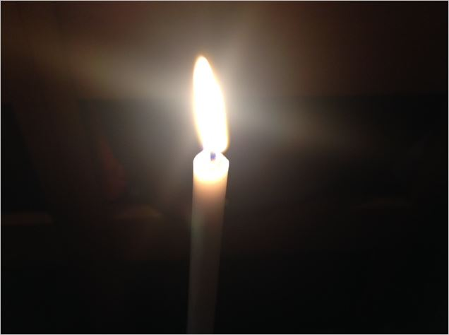
Bidden is praten vanbinnen met God

Slide 5
alleen op je kamer , de deur in het slot.

Slide 6
Bidden is zeggen wat diep in je leeft.

Slide 7
Bidden is blij zijn ~
dat Hij om je geeft.

Slide 8
Bidden is blij zijn met alles wat mag.

Slide 9
Bidden is knielen met heilig ontzag.

Slide 10
Bidden is huilen om onrecht en nood.

Slide 11
Bidden is huilen ~
bij Vader op schoot.

Slide 12
Bidden is fluisteren zacht en oprecht.

Slide 13
Bidden is luisteren naar wat Hij zegt.

Slide 14
Bidden is stil zijn tot alles verstomt.

Slide 15
Bidden is wachten
~
op Jezus die komt.

Slide 16
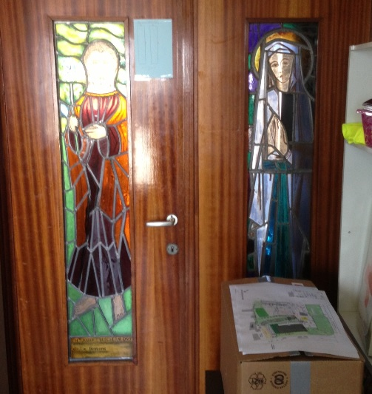

Slide 17
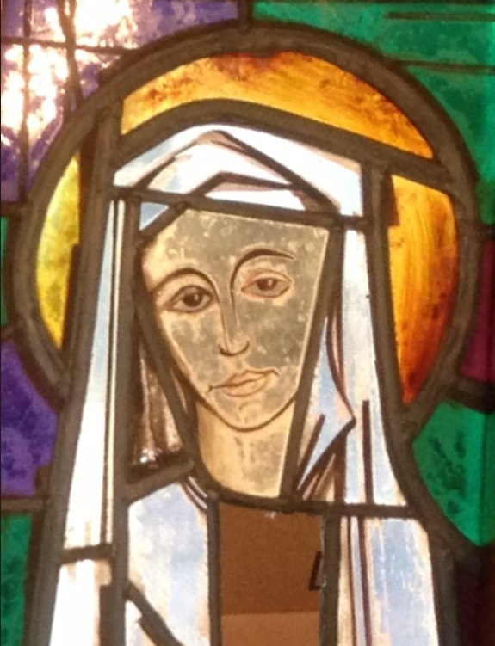

Slide 18
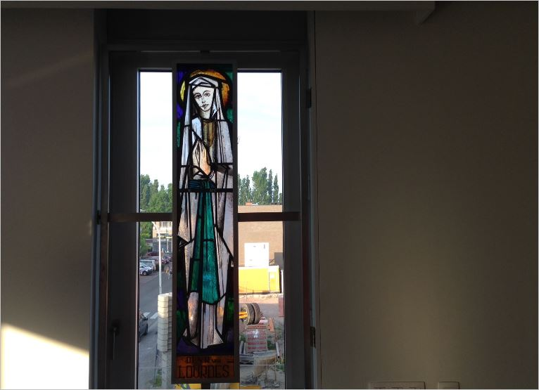

Slide 19
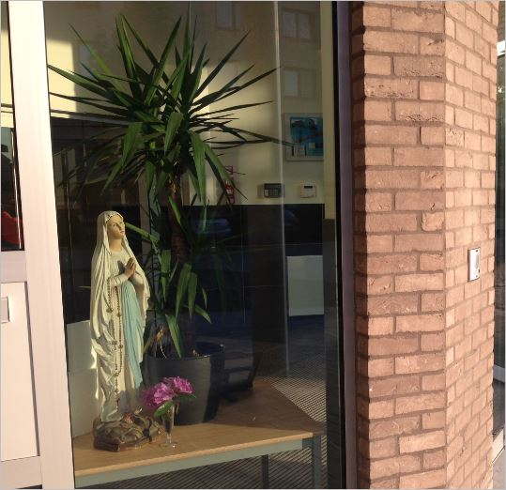

Slide 20
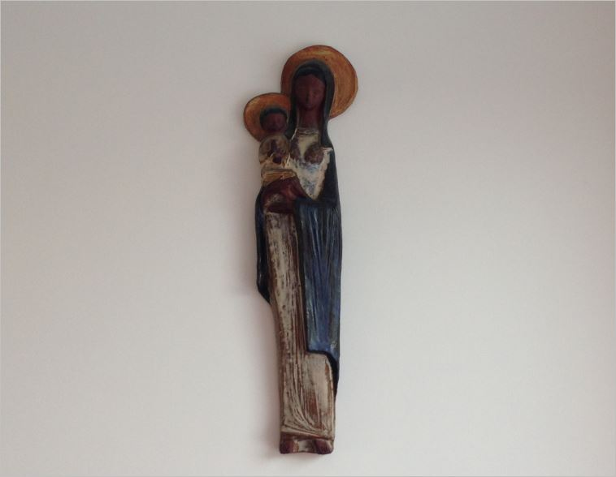

Slide 21
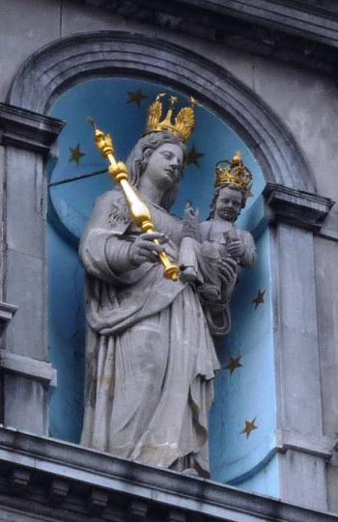

Slide 22
Liefde gaf u duizend namen
Liefde gaf u duizend namen Groot en edel, schoon en zoet, Maar geen een die 't hart der Vlamen Even hoog verblijden doet Als de naam, o moedermaagd, Die gij in ons landje draagt, Schoner klinkt hij dan al d'and'ren: Onze Lieve Vrouw van Vlaand'ren (bis).

Slide 23
Waar men ga langs Vlaamse wegen, Oude hoeve, huis of tronk, Komt men u, Maria, tegen, Staat uw beeltenis te pronk, Lacht ons toe uit lindegroen, Bloemenkrans of blij festoen, Moge 't nimmer dier verand'ren, O gij Lieve Vrouw van Vlaand'ren (bis).

Slide 24
Blijf in 't Vlaamse harte tronen Als de hoogste koningin Als de beste moeder wonen In elk Vlaamse huisgezin Sta ons bij in alle nood Nu en in het uur der dood Ons, uw kind'ren, en ook d'and'ren Liefste Lieve Vrouw van Vlaand'ren (bis)

Slide 25
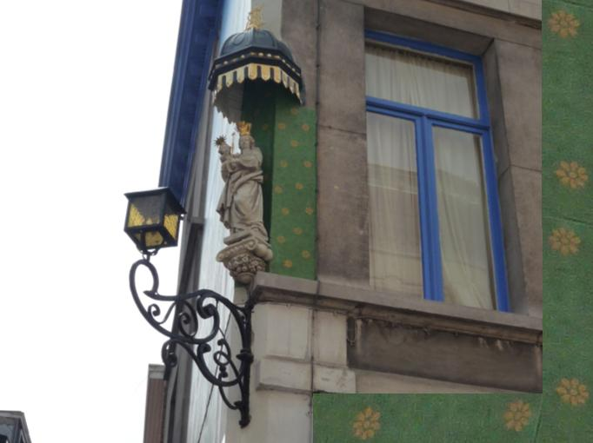

Slide 26
Lief Vrouwke, ik kom niet om te bidden
Lief Vrouwke, ik kom niet om te bidden, maar om een poos bij U te zijn. Ik heb U niets te geven, niets te vragen, deze dag. Ik bezit alleen de grote vreugde, dat ik U bekijken mag (x2).

Slide 27
Lief Vrouwke, ik kom niet om te spreken, maar om een poos bij U te zijn. Ik heb U niets te zeggen, niets te vragen, deze dag. Maar bewaar voor mij de grote vreugde, dat ik U bekijken mag (x2).

Slide 28
Lief Vrouwke, ik kom niet om te zingen, maar om een poos bij U te zijn. Ik heb U niets te bieden, niets te vragen, deze dag. Laat voor mij alleen de grote vreugde, als ik Moeder zeggen mag (x2).

Slide 29
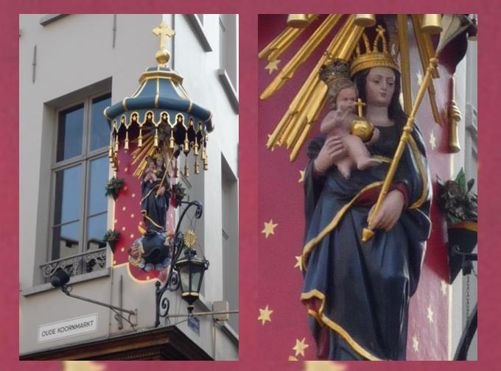

Slide 30
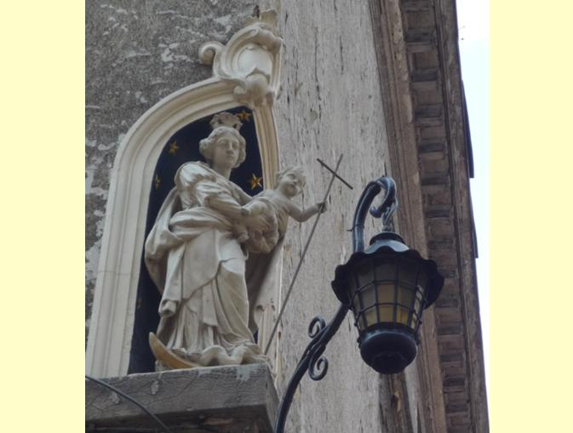

Slide 31
Te Lourdes op de bergen
Te Lourdes op de bergen verscheen in een grot vol glans en vol luister de Moeder van God
Ave, Ave, Ave Maria! Ave, Ave, Ave Maria!

Slide 32
Zij riep Bernadette, een nederig kind "Wie zijt gij, vroeg 't meisje, die u daar bevindt?“
Ave, Ave, Ave Maria! Ave, Ave, Ave Maria!

Slide 33
"Ik ben d'Onbevlekte en zuivere Maagd gans vrij van de zonde heb ik God behaagd.“
Ave, Ave, Ave Maria! Ave, Ave, Ave Maria!

Slide 34
Zij deed er ontspringen een klare fontein met helende waat'ren, als waar medicijn
Ave, Ave, Ave Maria! Ave, Ave, Ave Maria!

Slide 35
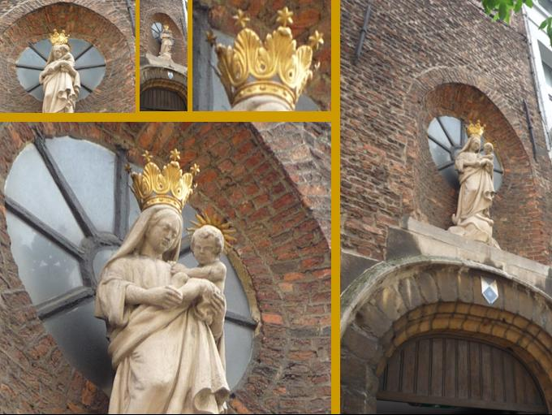

Slide 37
Lieve Vrouwe van ons land
Lieve Vrouwe van ons land met Uw kroon of sleep van kant,
en getorst door ruwe hand langs de vlakke wegen.
Lieve Vrouw langs beemd en gaard,
Lieve Vrouwke bij de haard,
door geslachten vroom bewaard,
schenk ons volk Uw zegen.
Ave Maria, Ave Maria, Ave Maria!

Slide 38
2. Moeder die op Vlaanderen waakt van zo lang ons heugnis raakt,
al wat Vlaand’rens grootheid maakt heb Gij ons gegeven:
eenvoud, adel van gemoed, moederweelde, minnegloed,
reinheid en de stille moed voor Uw Zoon te leven.
Ave Maria, Ave Maria, Ave Maria !

Slide 39
3. Gij hebt ons de vree gebracht na zo meen’ge bange nacht.
Bij U vond ons volk de kracht ‘t eigen huis te bouwen.
Lieve Vrouwe ‘t allen tijd, blijve Vlaand’ren U gewijd,
in de zeeg’ als in de strijd, in al vreugd’ en rouwen.
Ave Maria, Ave Maria, Ave Maria !

Slide 40
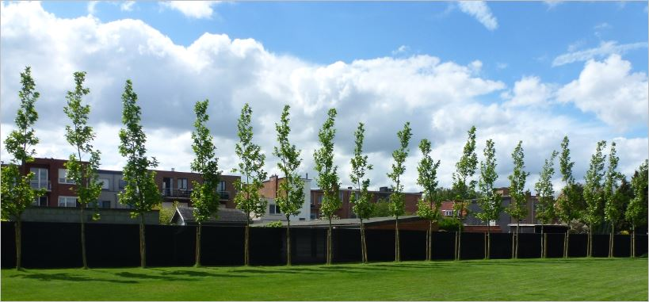
Goeiemorgen,
Ken jij de school achter . . . . . . . . bomen?

Slide 41
Goeiemorgen,
Ken jij de school achter bomen?
18

Slide 42
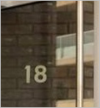
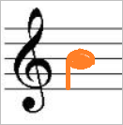
Idsteinlaan
M
B
a
u

Slide 43
M
a
B
.

Slide 44
M
a
.
.

Slide 45
M
.
.
.

Slide 46
.
.
.
.

Slide 47
.
.
.
.
.

Slide 48
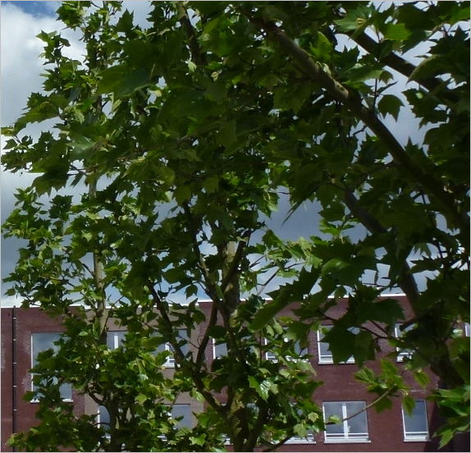

Slide 49
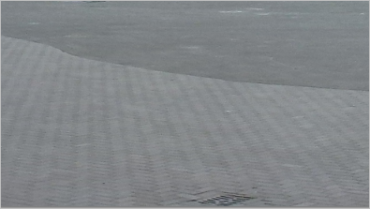
Het is er
blauw
wit grijs
zwart
groen
en
geel

Slide 50
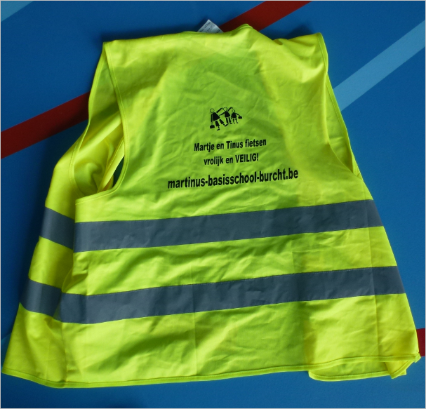
Fluo is er
ook
en hier en daar wat rood.

Slide 51
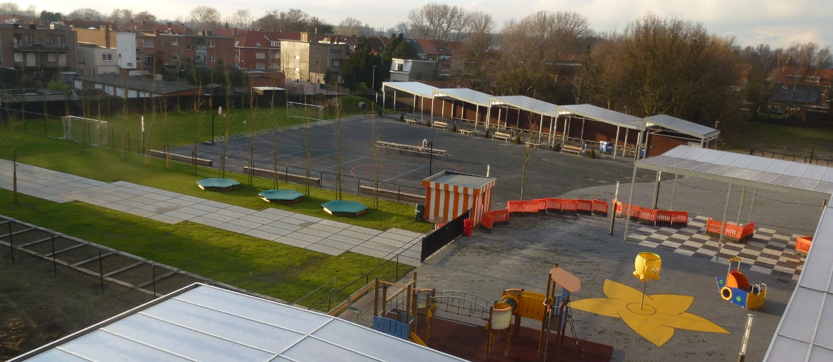
Het is er G R O O T !

Slide 52
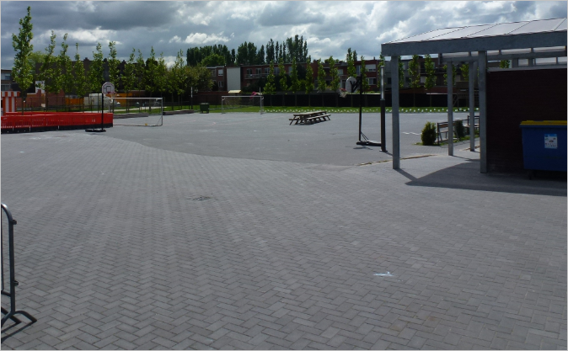
Heel G R O O T !

Slide 53
En zonder veel franje zijn we ook een beetje

Slide 54
Het is er goed, leuk en fijn.
Wie zou
niet van
willen zijn?

Slide 55
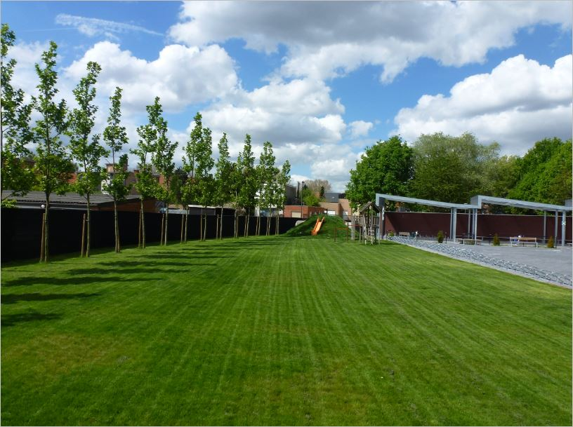

Slide 56
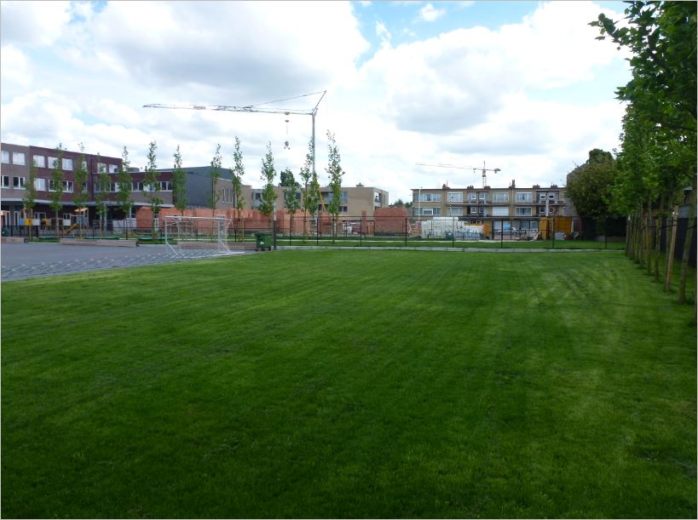

Slide 57
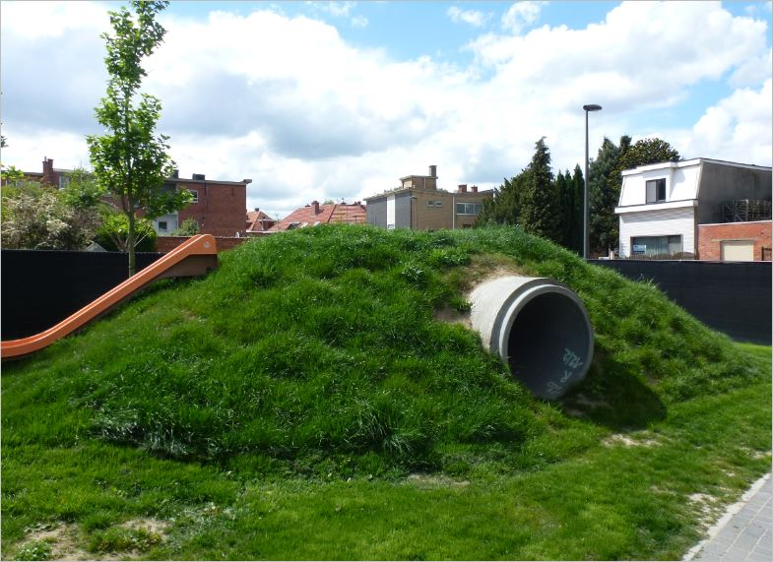

Slide 58
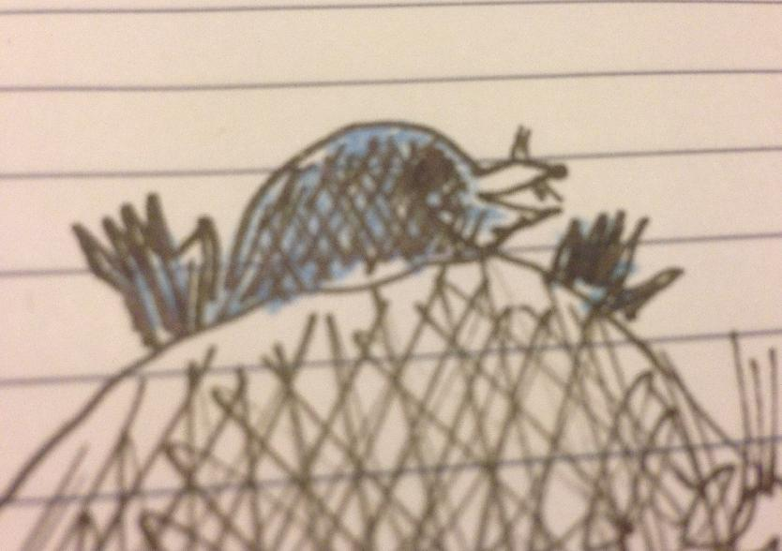
Onder de grond, onder de grond, daar woont de mol in zijn jasje van bont.
Graaft er een gang, tien meter lang, zand op zijn snuitje en zand op zijn wang.
Eet er een bol, eet er een knol, molletje eet er zijn buikje wel vol.
Draagt nooit een vest, net als de rest. Nee, in zijn bontjas voelt hij zich het best
Molletje kan bijna niet zien. Dat is toch gevaarlijk misschien. Molletje, straks stoot je je kop! Zet voortaan altijd je bril maar op.

Slide 59
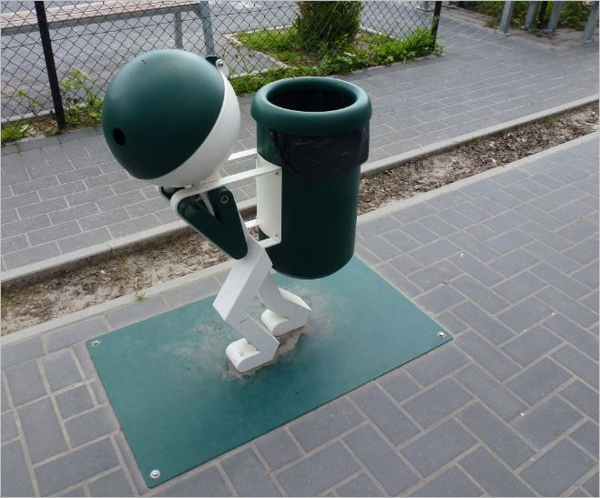

Slide 60
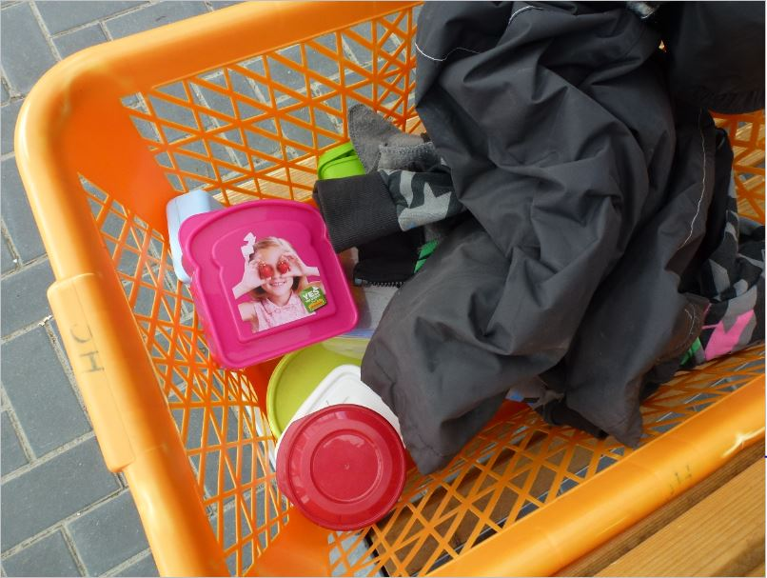

Slide 61
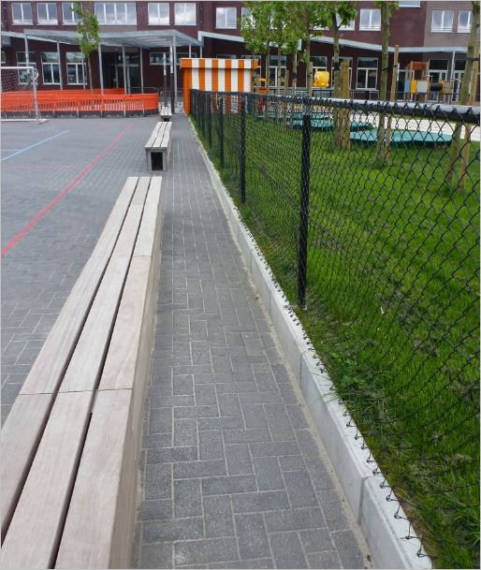
!

Slide 62
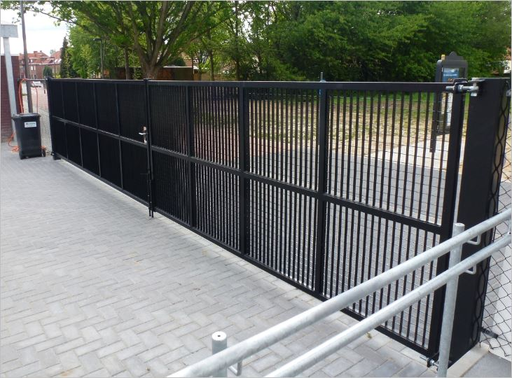

Slide 63
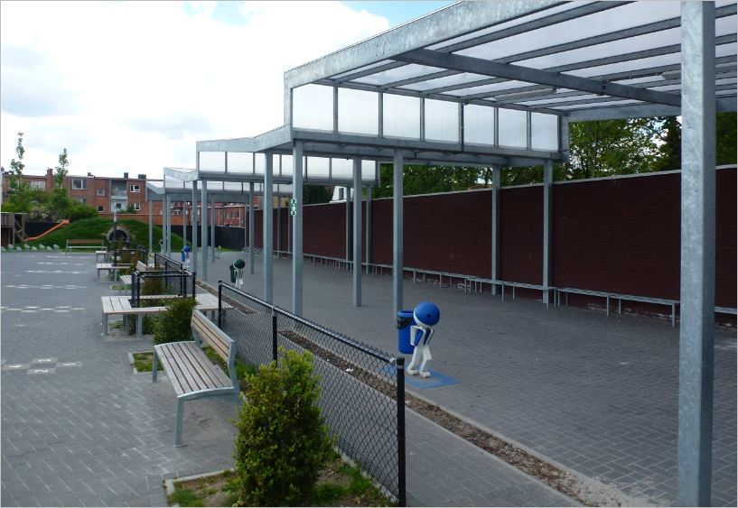

Slide 64
De stoker en de machinist, die hebben de trein, die hebben de trein. De stoker en de machinist die hebben de trein gemist.

Slide 65
Ze dronken samen op de stoep een kommetje hee een kommetje hee. Ze dronken samen op de stoep een kommetje hete soep.

Slide 66
Precies om zeven over elf, daar reed me de trein, daar reed me de trein. Precies om zeven over elf, daar reed me de trein vanzelf

Slide 67
De mensen schreeuwden overluid: “We willen er gauw, we willen er gauw,” De mensen schreeuwden overluid: “We willen er gauw weer uit!”

Slide 68
En als die trein niet stil wil staan Dan rijdt ie van a Dan rijdt ie van a En als die trein niet stil wil staan Dan rijdt ie van avond nog!

Slide 70
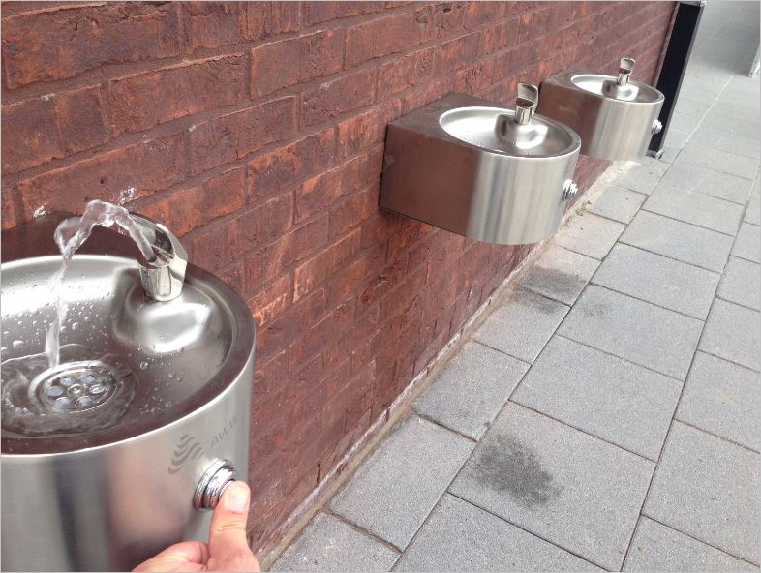

Slide 71
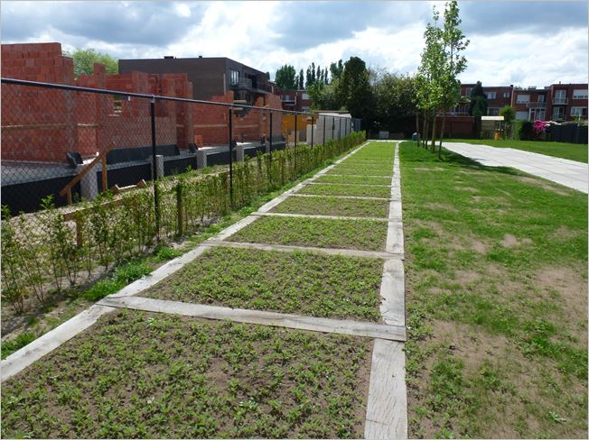

Slide 72
Aan allen een
prettige school(feest)week
;-)

